Slide 1


上海大学
Shanghai University
知识存储
汇报人：第二组 指导老师：刘炜

Slide 2

目录
Catalog
01.知识图谱数据库基本知识
02.基于关系数据库的存储方案
03.面向RDF的三元组数据库
04.原生图数据库
05.知识存储关键技术
06.开源工具实践

Slide 3
背景
知识图谱规模变大，数据管理变得重要。
文件形式不能满足查询、推理、分析等需求。
传统数据库的关系模型与知识图谱的图模型差异显著，无法有效管理大规模的知识图谱数据。
更好的进行三元组数据的存储，语义万维网领域发展出专门存储RDF数据的三元组库，数据库领域发展出管理属性的图数据库。
虽然没有一家独大，但是二者相互融合发展将促使知识图谱的存储和数据管理的手段变得丰富强大。

Slide 4
01.知识图谱数据库基本知识
汇报人：方钦
Notes:
1.数据模型 2.查询语言

Slide 5
数据模型

Slide 6
数据模型
从数据模型角度来看，知识图谱本质是一种图数据。
图是一个二元组，表示形式：G=(V,E)。
知识图谱数据模型基于图的定义。
节点集合表示实体。
边集合表示实体间关系。
两种主要模型：
RDF图
属性图

Slide 7
RDF图
RDF是W3C制定的在语义万维网上表示和交换机可理解信息的标准数据模型。
RDF图：三元组（s,p,o）有限集合。
一个三元组代表一个陈述句。
s是主语，p是谓语，o是宾语。
资源s和资源o具有联系p或资源s具有属性p且取值为o。
RDF三元组对应图中有向边的集合。

Slide 8
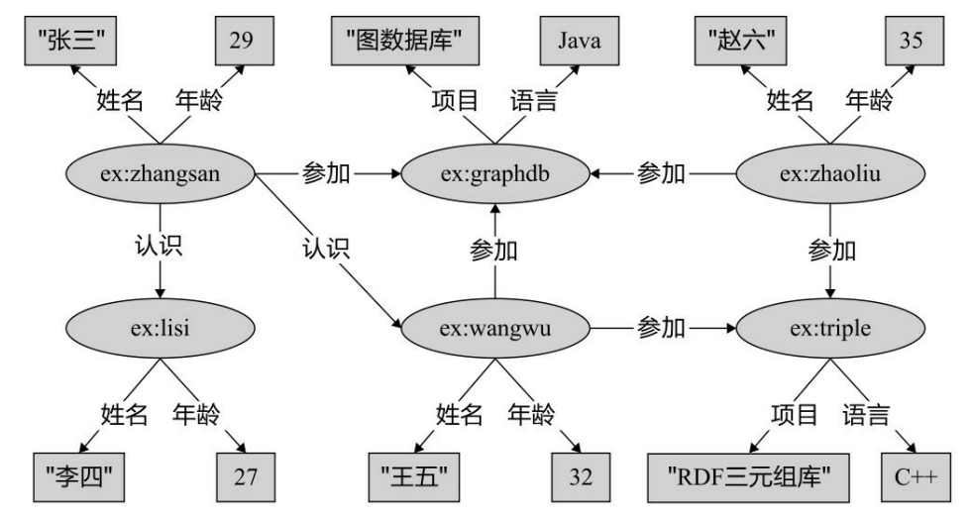
RDF图示例
软件开发公司的社会网络图
程序员：张三、李四、王五、赵六。
项目：”图数据库“、”RDF三元组库“。
张三认识李四、王五。
张三、王五、赵六参加使用Java语言开发的项目“图数据库”。
王五参加使用C++语言开发的项目“RDF三元组库”。

Slide 9
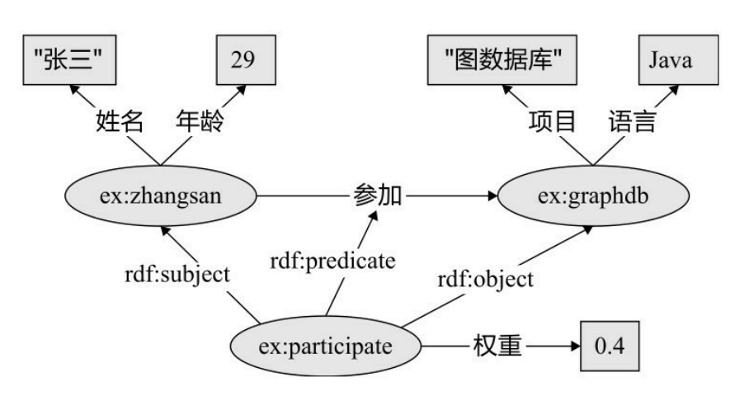
RDF图示例
边属性的具体化（reification）
引入节点ex:participate 代表三元组(ex:zhangsan，参加，ex:graphdb)。
通过 RDF 内置属性rdf:subject、rdf:predicate 和 rdf:object 分别与代表的三元组的主语、谓语和宾语建立起联系。
(ex:participate，权重，0.4)实现了为原三元组增加边属性的效果。

Slide 10
属性图
每个节点具有唯一的id；
每个节点具有若干条出边；
每个节点具有若干条入边；
每个节点具有一组属性，每个属性是一个键值对；
每条边具有唯一的id；
每条边具有一个头节点；
每条边具有一个尾节点；
每条边具有一个标签，表示联系；
每条边具有一组属性，每个属性是一个键值对。
Notes:
性质

Slide 11
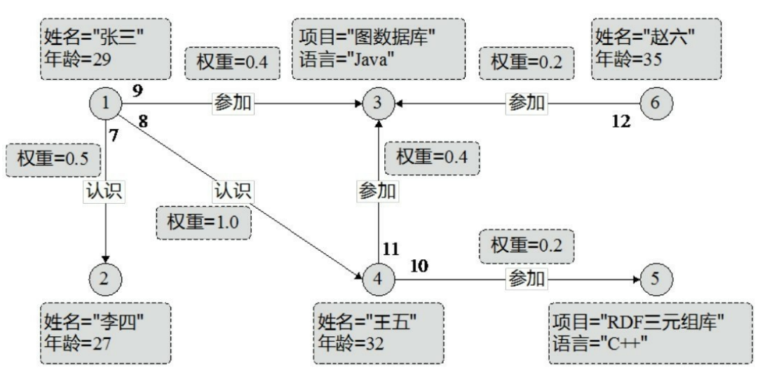
属性图示例
举例：
节点1的出边集合={边7，边8，边9}。
节点3的入边集合={边9，边11，边12}。
边7的头结点是节点1，尾节点是节点2，标签是“认识”，属性集合为{权重=0.5}。

Slide 12
查询语言
Notes:
1.SPARQL 2.Cypher 3.Gremlin

Slide 13
三种查询语言
SPARQL
声明式语言，语法上借鉴了SQL。
几乎全部的RDF三元组数据库都实现了SPARQL语言。
Cypher
声明式语言，只需声明“查什么”，无需关心“怎么查”。
优点：便于用户掌握；给予数据库进行查询优化空间。
缺点：不能满足高级用户的导航时查询的要求。
Gremlin
过程式语言，像函数式的编程语言接口，明确“怎么做”。
优点：可以清楚知道当前在图中所处的位置。
缺点：用户需要知道具体的导航步骤。

Slide 14
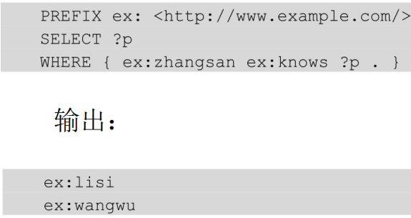
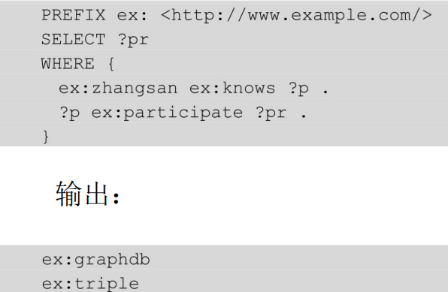
SPARQL举例
查询程序员张三认识的其他程序员
查询程序员张三认识的其他程序员参加的项目

Slide 15
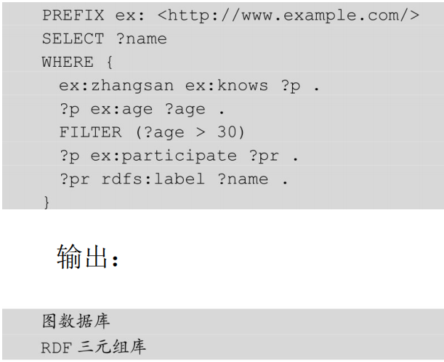
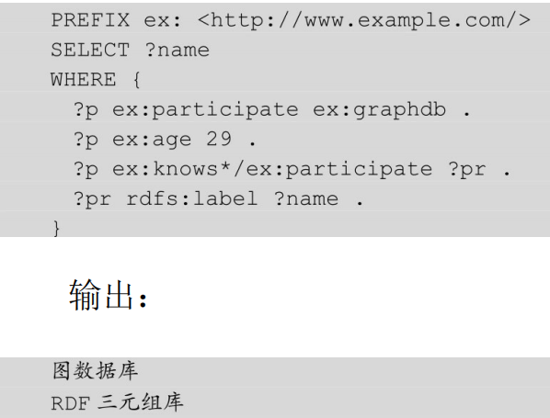
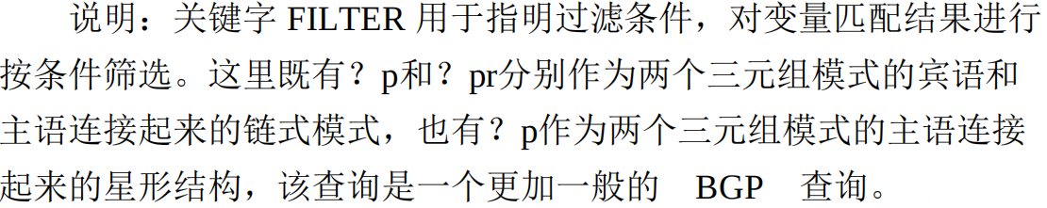
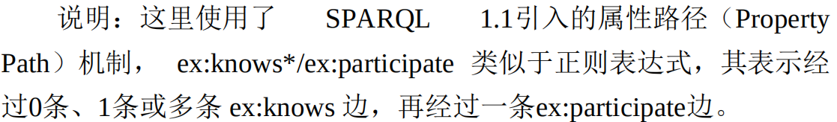
SPARQL举例
查询节点ex:zhangsan认识的30岁
以上的程序员参加的项目名称
查询年龄为29的参加了项目 ex:graphdb
的程序员参加的其他项目及其直接或间接认识的
程序员参加的项目
Notes:
BGP：基本图模式

Slide 16
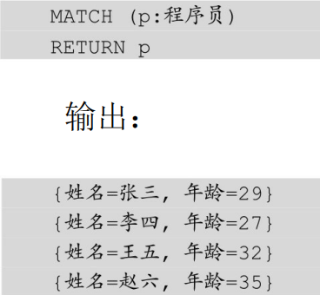
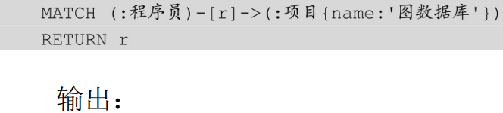
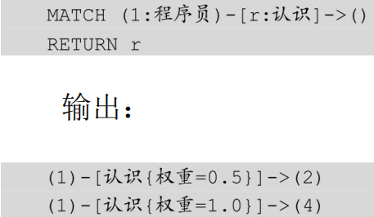
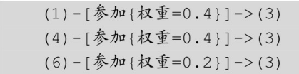
Cypher举例
查询图中的所有程序员节点
(节点已分为程序员和项目两类)
查询程序员与“图数据库”项目之间的边
查询从节点1出发的标签为“认识”的边

Slide 17
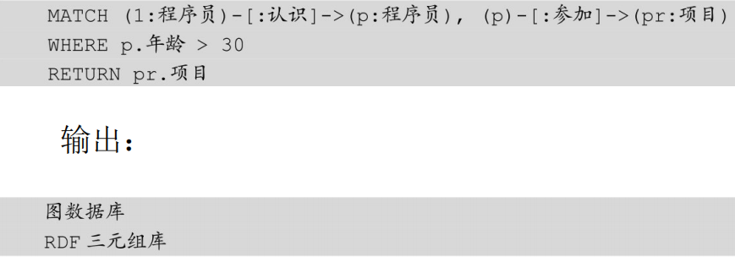
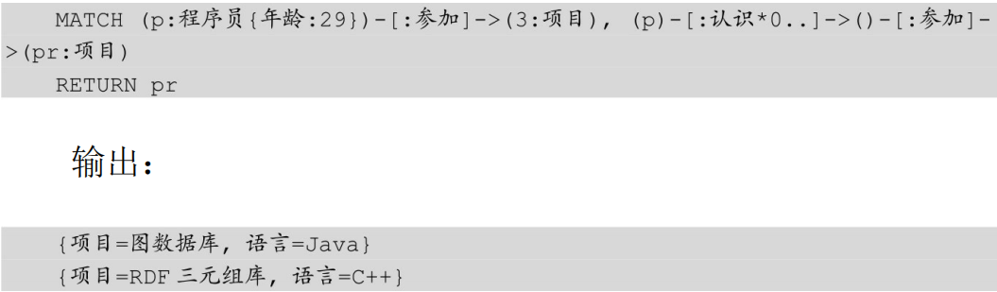
Cypher举例
查询节点1认识的30岁以上的程序员
参加的项目名称
查询年龄为29的参加了项目3的程序员参加的其他
项目及其直接或间接认识的程序员参加的项目
PS: 与SPARQL BGP查询的链式查询等价。
PS: ”认识*0..”表示由一个节点到达另一个节点的路径包括0 个、1个或多个“认识”边。

Slide 18
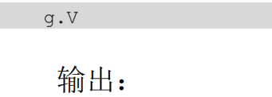
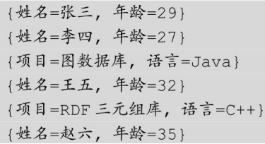
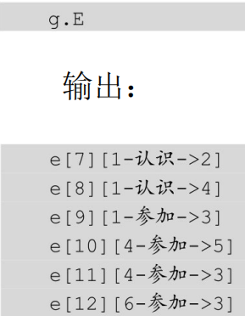
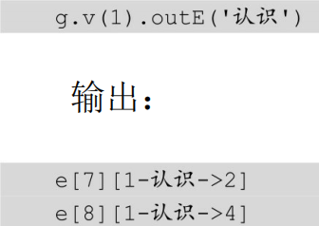
Gremlin举例
列出图中所有节点的属性
列出图中所有的边
查询从节点1出发的标签为“认识”的边
PS: outE表示出边集合。

Slide 19
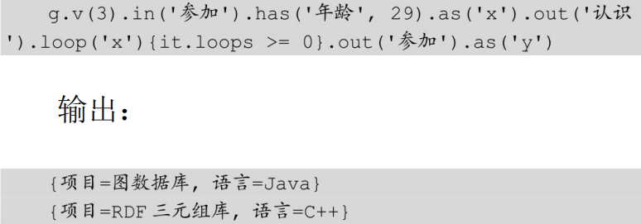
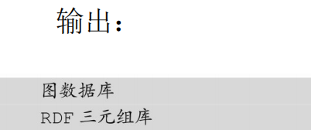
Gremlin举例
查询节点1认识的30岁以上的程序员
参加的项目名称
查询年龄为29的参加了项目3的程序员参加的其他
项目及其直接或间接认识的程序员参加的项目
PS: filter 为过滤器， filter{it.年龄 > 30}的意思是后面只处理年龄大 于30的节点。
PS: in(’参加’)选取标签为“参加”的入边连接的邻接节点集合；as('x')将当 前的导航步骤命名为 x;loop('x'){it.loops >= 0}为从 x 开始到当前的步 骤循环0次、1次或多次。

Slide 20
02.基于关系数据库的存储方案
汇报人：沈茂新

Slide 21
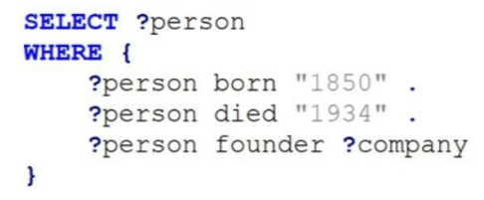
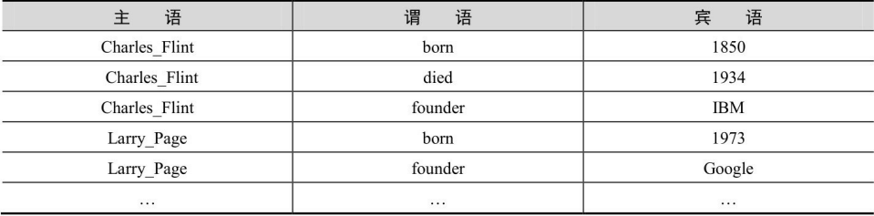
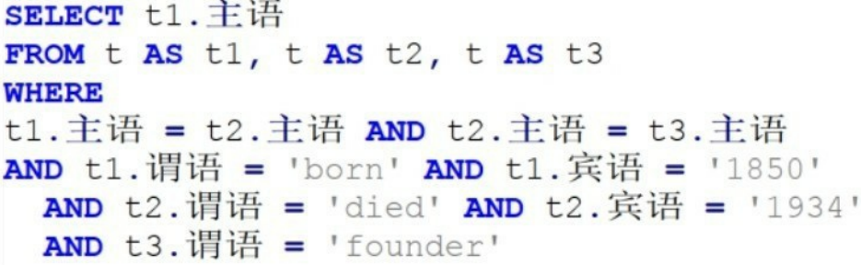
三元组表
特点：三元组表（主语，谓语，宾语）
将知识图谱中的每条三元组存储为一条记录
星形SPARQL查询
三元组表示例
等价的SQL查询

Slide 22
三元组表
优点：
三元组表是将知识图谱存储到关系数据库的最简单、最直接的办法，简单明了。
缺点：
三元组表的行数与知识图谱的边数一样，其最大问题在于将知识图谱查询翻译为 SQL 查询后的 三元组表自连接。当三元组表规模较大时，多个自连接操作会 使 SQL 查询性能低下。
采用三元组表存储方案的代表：3store

Slide 23
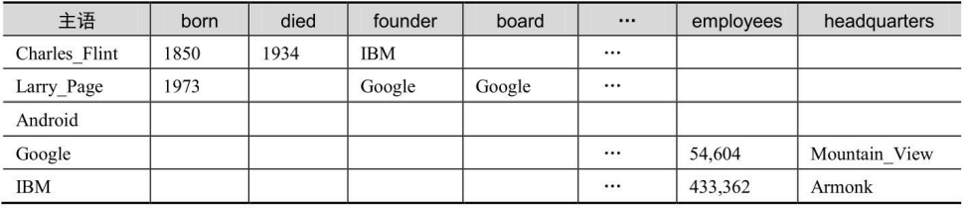
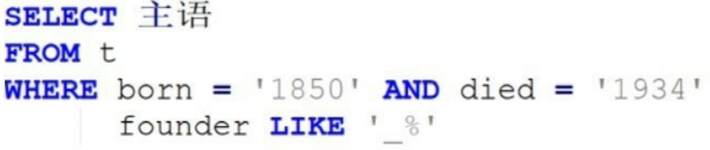
水平表
特点：每行记录存储一个知识图谱中一个主语的所有谓语和宾语，相当于知识图谱的邻接表；水平表的列数是知识图谱中不同谓语的数量，行数是知识图谱中不同主语的数量
星形SPARQL查询
等价的SQL查询
水平表示例

Slide 24
水平表
优点：
简单明了，与三元表相比，查询大为简化。
缺点：
所需列的数目等于知识图谱中不同谓语数量，很可能超出关系数据库允许的表中列数目的上限；
存在大量空值，影响表的存储、索引和查询性能；
无法解决一对多联系或多值属性；
知识图谱更新，会引起对列的操作，改变了表结构，成本很高。
采用水平表存储方案的代表：DLDB

Slide 25
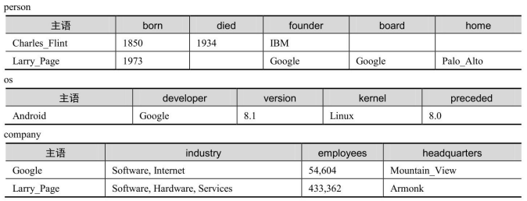
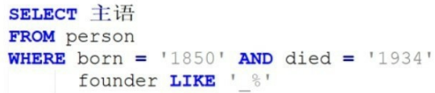
属性表
特点：属性表（Property Table）存储方案是对水平表的细化，将同类主语分到一个表中，不同类主语分到不同表中
星形SPARQL查询
属性表示例
等价的SQL查询

Slide 26
属性表
优点：
既克服了三元组表的自连接问题，又解决了水平表中列数目过多的问题，空值问题与水平表相比会大为缓解。
缺点：
对于规模大的知识图谱，主语可能有大量类别，需要建立大量的表，会超过关系数据库的限制；
对于复杂查询，多个表进行连接，影响查询效率；
空值问题依然存在；
一对多联系或多值属性存储问题仍然存在。
采用属性表存储方案的代表：Jena

Slide 27
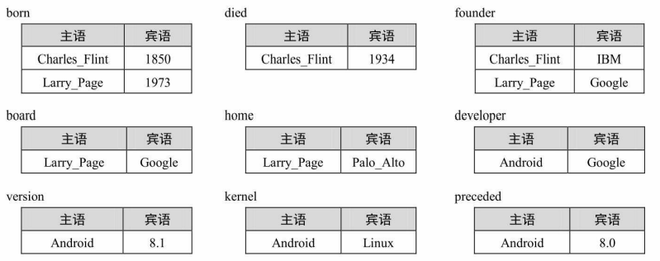
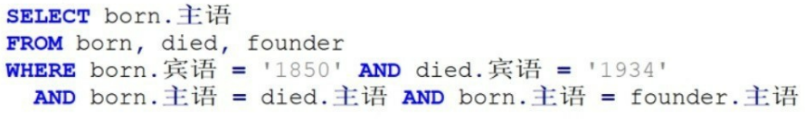
垂直划分
特点：该方法以三元组的谓语作为划分维度，将 RDF 知识图谱划分为若干张只包含(主语，宾语)两列的表，表的总数量即知识图谱中不同谓语的数量
星形SPARQL查询
等价的SQL查询
垂直划分存储方案

Slide 28
垂直划分
优点：
谓语表仅仅存储出现在知识图谱中的三元组，解决了空值问题；
一个主语的一对多联系或多值属性存储在谓语表的多行中，解决了多值问题；
每个谓语表都按主语列的值进行排序，能够快速执行不同谓语表的连接查询操作。
缺点：
需要创建的表的数目与知识图谱中不同谓语数目相等，真实情况下可能要创建大量的表；
对主语的更新将涉及多张表，产生很高的更新时 I/O 开销。
采用垂直划分存储方案的代表：SW-Store

Slide 29
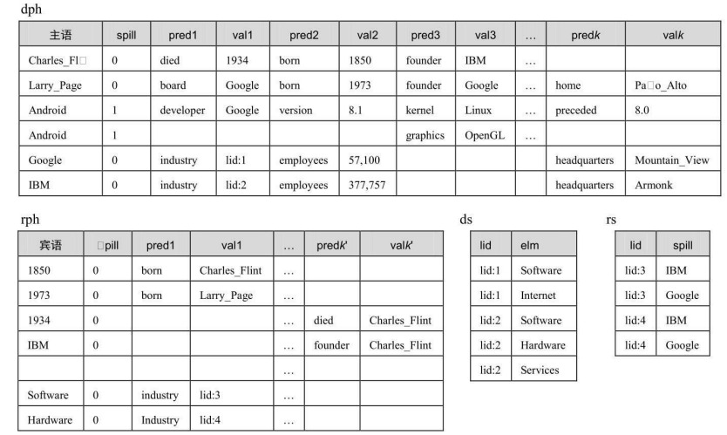
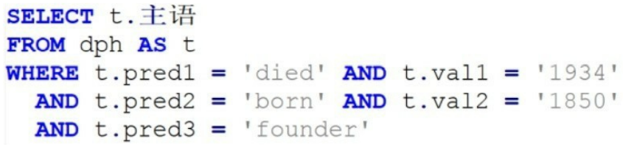
DB2RDF
特点：将表的列作为谓语和宾语的存储位置，而不将列与谓语进行绑定。当插入数据时，将谓语动态地映射存储到某列，DB2RDF存储方案由4张表组成，即dph表、rph表、ds表和rs表。
星形SPARQL查询
等价的SQL查询
DB2RDF方案

Slide 30
DB2RDF
优点：
具备“列共享”机制，使得在关系表中最大列数目上限的情况下可以存储远超出该上限的谓语数目，也能够有效地解决水平表方案中存在的谓语稀疏性空值问题；
解决了多值问题。

Slide 31
03.面向RDF的三元组数据库
汇报人：任爱群

Slide 32
RDF三元组数据库
开源RDF三元组数据库
01
商业RDF三元组数据库
02

Slide 33







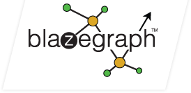
RDF三元组数据库

Slide 34
RDF三元组数据库
开源RDF三元组数据库
01
商业RDF三元组数据库
02

Slide 35
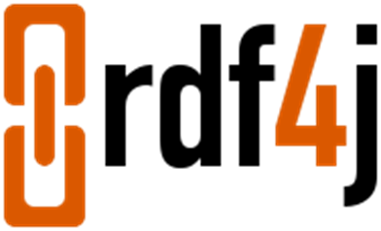
RDF4J
RDF4J是一个用于处理RDF数据的开源模块化Java框架，功能包括解析、存储、推断和查询此类数据。
处理RDF数据的Java框架
使用简单可用的API来实现RDF存储
支持SPARQL endpoints
支持内存和磁盘两种RDF存储机制
支持所有主流的RDF文件格式
Notes:
SPARQL endpoints是SPARQL协议的一部分，用于处理客户端的请求，通过endpoint，我们可以把数据发布到网上，供用户查询

Slide 36
RDF4J
应用程序
HTTP服务器
底层的RDF模型定义了URI、空节点、字面值和语句等RDF基本元素。
Rio代表“RDF I/O”，即RDF 输入/输出,包括各种RDF文件格式的解析器和编码器。
Sail API 代表“存储和推理层API”，是实现RDF存储和推理的底层系统API。
存储库API（Repository API）
SailRepository
HttpRepository
Sail API
Rio
HttpClient
RDF模型（RDF Model）
存储库API是用户使用的RDF管理和处理高层API，提供RDF的存储、查询和推理等服务，面向终端用户，简单易用。
架构图的顶层是用户开发的应用程序和Http服务器。
Notes:
（1）底层的RDF模型定义了URI、空节点、字面值和语句等RDF基本元素。
（2）Rio代表“RDF I/O”，即RDF 输入/输出,包括各种RDF文件格式的解析器和编码器。解析器负责将RDF文件解析为RDF模型中的三元组语句，编写器负责将三元组语句写为RDF文件。
（3）Sail API 代表“存储和推理层API”，是实现RDF存储和推理的底层系统API，其作用是将RDF存储和推理功能从底层实现细节中抽象出来，使得底层存储和推理实现模块可以透明的被替换；Sail API是SAIL底层存储开发者需要实现的API，普通用户无需关心；RDF4J自带了两种Sail API实现，即基于内存的MemoryStore和基于磁盘的NativeStore。
（4）存储库API的一种实现是基于本地SAIL实现的SailRepository，另一种是基于远程HTTP服务器实现的HttpRepository。
（5）用户应用程序直接调用存储库API；HTTP服务器实现了通过HTTP访问存储库API的web服务，可通过HttpClient库与HTTP服务器进行元辰通信，从而访问RDF4J存储库。

Slide 37
RDF-3X
通过采用精简的体系结构和精密的数据结构和操作实现RISC的体系结构，获得出色的性能。
RDF-3X的最大特点
1.通用的解决方案用于存储和索引RDF，RDF无需要物理设计调整；
2.强大简单的查询处理器，利用快速合并连接可能的最大范围；
3.查询优化器，对整个连接路径使用基于统计概要的成本模型选择最佳连接顺序。
Notes:
RISC：精简指令集计算机

Slide 38
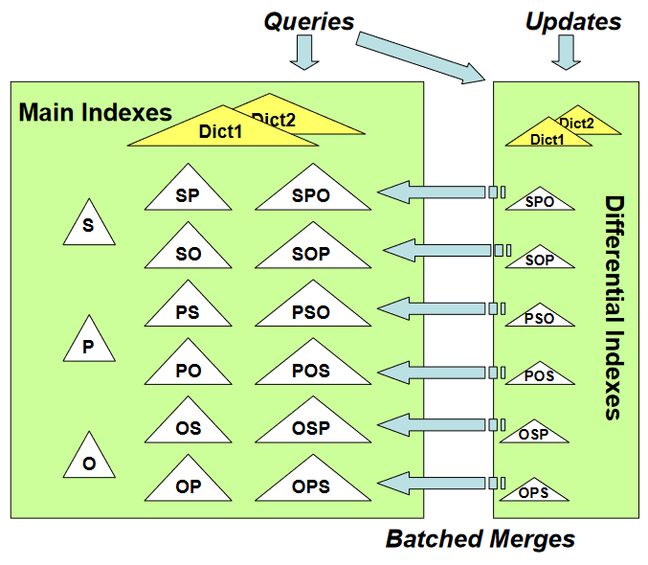
RDF-3X
逻辑存储
以简单的三元组为基础，但首次提出全索引方案：
建立6种三元组索引spo、sop、osp、ops、pso和pos；
建立6种二元聚合索引sp、ps、so、os、po和op；
建立3种一元聚合索引s、p、o；

Slide 39
RDF-3X
物理存储
采用基于B+树的压缩方案：
使用字典快速查找表建立RDF字符串到整数id的映射；
使用面向字节的增量编码压缩技术，实现三元组的压缩存放；
三元组压缩限于B+树页面内部，不会跨越不同页面，避免了不必要的解压缩操作，能提高查询效率；

Slide 40
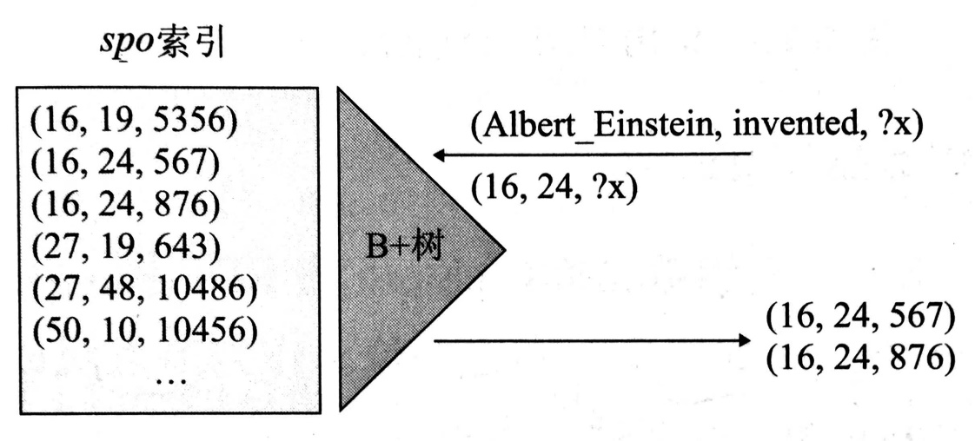
RDF-3X
全索引方案
以spo索引为例：
1. 查找字典编码表；
2 .利用B+树进行前缀为（16,24）的范围查找；
3 .返回匹配的索引项三元组（16,24,567）和（16,24,876）；
4. 最后查找字典编码表，将整数id映射回字符串；
Notes:
1查找字典编码表,将主语Albert_Einstein映射为16，将invented映射为24，将三元组模式查询变为（16,24，?x）。

Slide 41
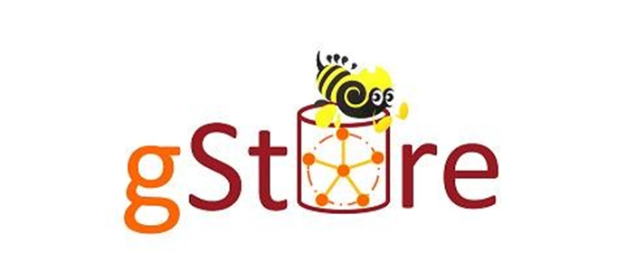
gStore
gStore是一个面向RDF知识图谱的图数据库系统（通常称为Triple Store）
gStore从图数据库角度存储和检索RDF知识图谱数据；
gStore支持W3C定义的SPARQL 1.1标准，包括含有Union，OPTIONAL，FILTER和聚集函数的查询；gStore支持有效的增删改操作
gStore单机可以支持1Billion（十亿）三元组规模的RDF知识图
谱的数据管理任务。
Notes:
gStore是基于图的三元组数据库。
gStore将RDF图G中的每个实体节点及其邻居属性和属性值编码成一个二进制位串，由这些串作为节点组成一张与RDF图G对应的标签图G*。在执行SPARQL查询时，将查询图Q也转化为一张查询的标签图Q*。gStore的研究工作已经证明了Q*在G*上的匹配是Q在G上匹配的超集

Slide 42
gStore
gStore系统将RDF和SPARQL分别表示成图的形式，利用子图匹配的方法来回答SPARQL查询，并且利用基于图结构的索引(VS-tree)来加速查询。
例如：在RDF中，主体和客体可以分别表示成RDF图中的节点，一条称述（即RDF三元组）可以表示成一条边，其中谓词是边的标签。SPARQL语句同样可以表示成一个查询图。
Notes:
gStore是基于图的三元组数据库。
gStore将RDF图G中的每个实体节点及其邻居属性和属性值编码成一个二进制位串，由这些串作为节点组成一张与RDF图G对应的标签图G*。在执行SPARQL查询时，将查询图Q也转化为一张查询的标签图Q*。gStore的研究工作已经证明了Q*在G*上的匹配是Q在G上匹配的超集

Slide 43
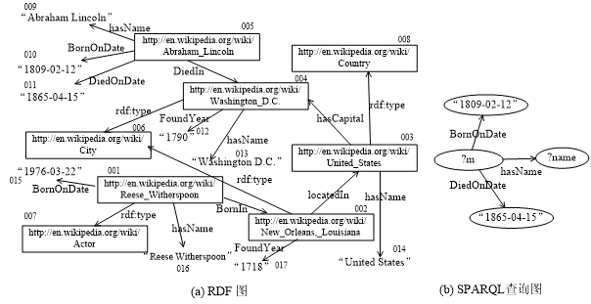
gStore
Notes:
gStore是基于图的三元组数据库。
gStore将RDF图G中的每个实体节点及其邻居属性和属性值编码成一个二进制位串，由这些串作为节点组成一张与RDF图G对应的标签图G*。在执行SPARQL查询时，将查询图Q也转化为一张查询的标签图Q*。gStore的研究工作已经证明了Q*在G*上的匹配是Q在G上匹配的超集

Slide 44
gStore应用案例
政府大数据——亲属关系检索（用于民政和司法）
金融知识图谱项目——多层股权查询示例
智能问答机器人
智慧医疗——基于医疗知识图谱的问答
Notes:
gStore是基于图的三元组数据库。
gStore将RDF图G中的每个实体节点及其邻居属性和属性值编码成一个二进制位串，由这些串作为节点组成一张与RDF图G对应的标签图G*。在执行SPARQL查询时，将查询图Q也转化为一张查询的标签图Q*。gStore的研究工作已经证明了Q*在G*上的匹配是Q在G上匹配的超集

Slide 45
RDF三元组数据库
开源RDF三元组数据库
01
商业RDF三元组数据库
02

Slide 46
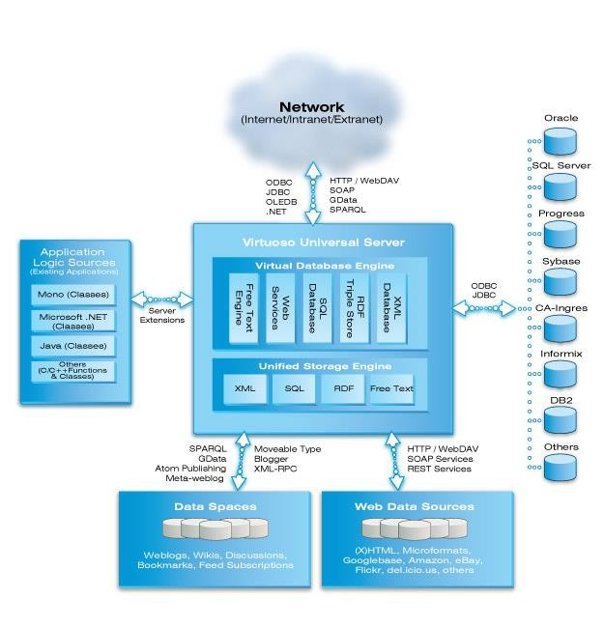

Virtuoso
智能数据，可视化与整合
可扩展和高性能的数据管理
支持Web 扩展和安全

Slide 47
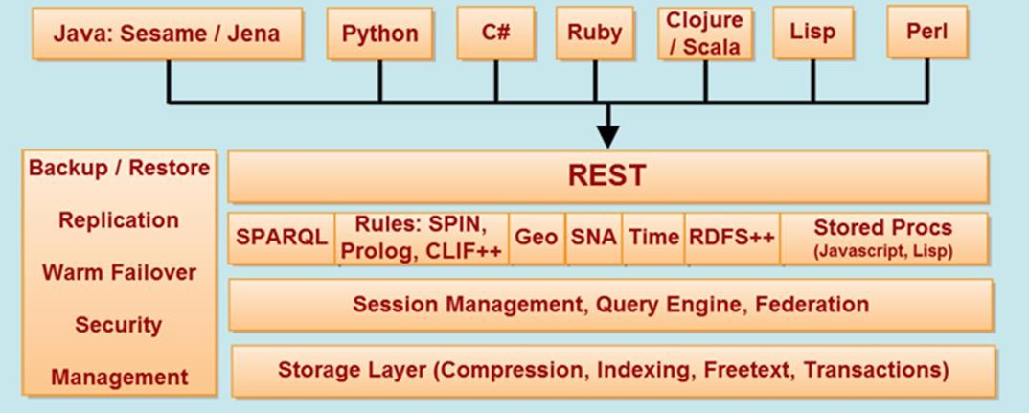
AllgroGraph
一个现代的，高性能的，支持永久存储的图数据库
基于Restful接入支持多语言编程
Notes:
Restful是一种网络应用网络的设计风格和开发方式

Slide 48

AllgroGraph
与传统的关系数据库、NoSQL 数据库或简单的属性图不同，AllegroGraph 采用了语义图(RDF、 OWL、 SPARQL)和文档(JSON、 JSON-ld)技术的组合，利用上下文和概念智能处理数据。

Slide 49
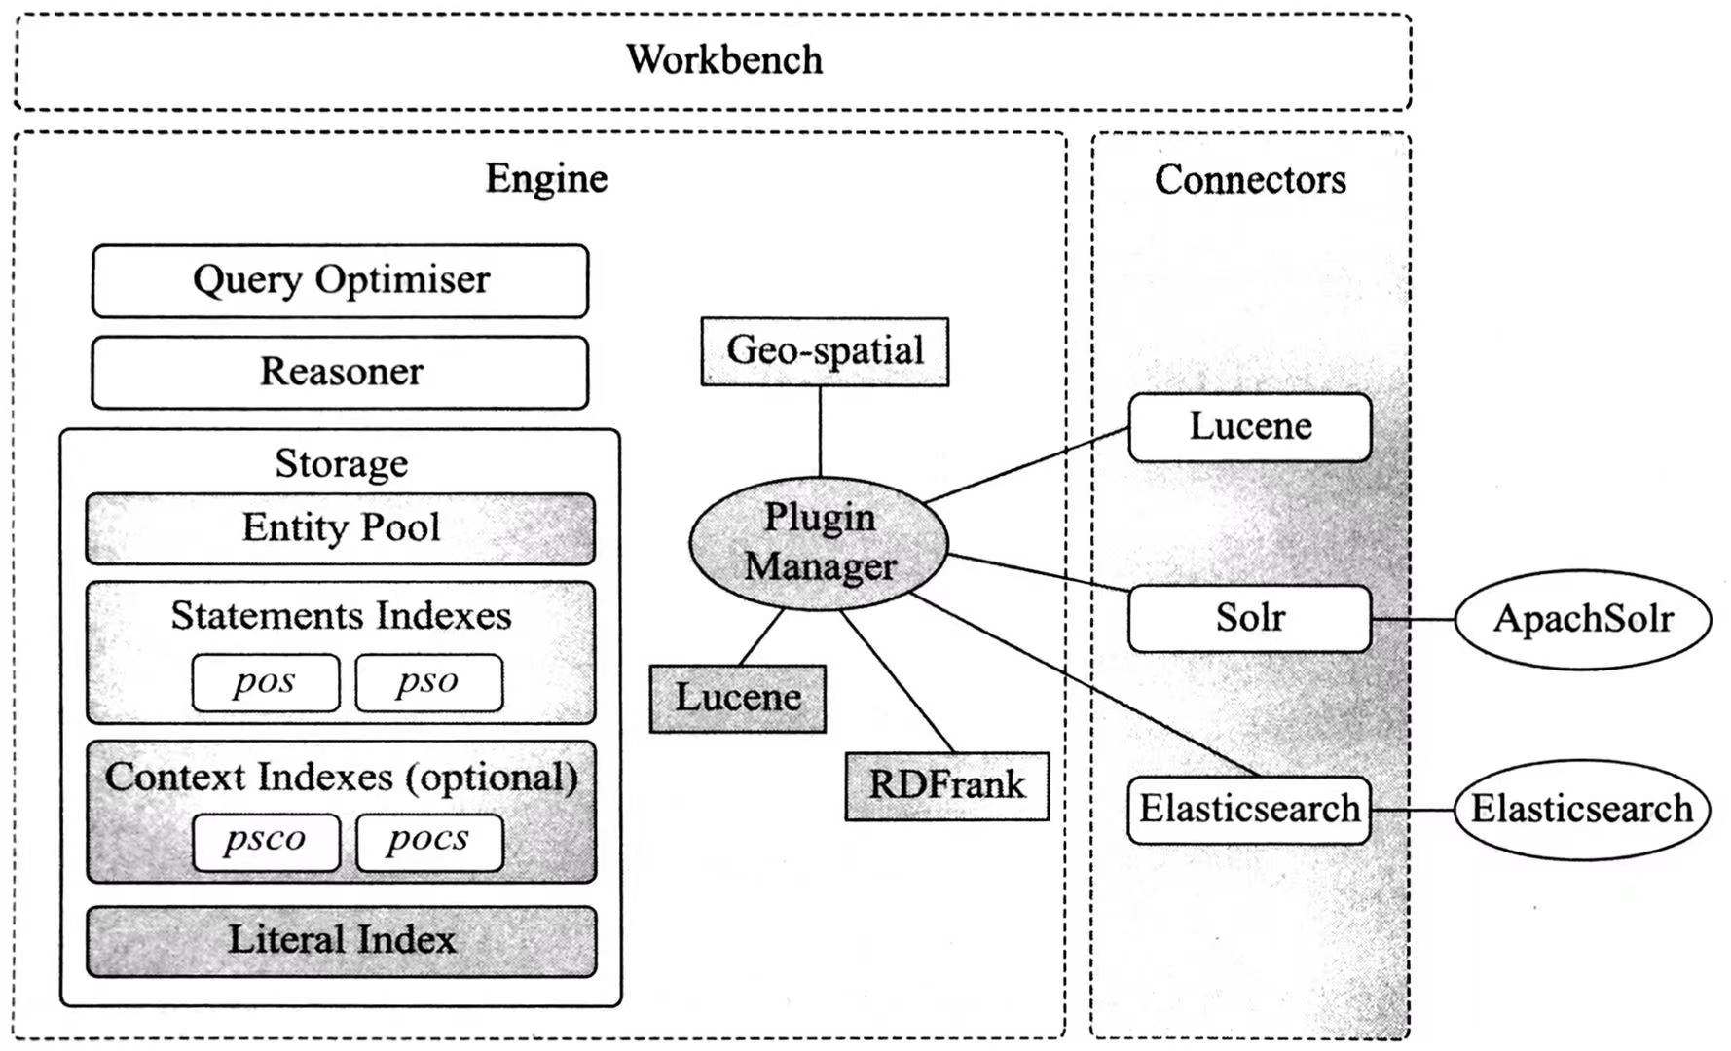
GraphDB
GraphDB图数据库适用于存储，管理，查询复杂并且高度连接的数据，图库的结构特别适合发现大数据集下数据之间的共性和特性，特别善于释放蕴含在数据关系之间的巨大价值。

Slide 50
GraphDB
Workbench是GraphDB的Web管理工具；
Engine是查询处理和推理引擎，由查询优化器、推理机、存储层和插件管理器组成；
Connectors是GraphDB链接外部工具的桥梁；
插件管理器在Engine内起到插件管理作用，包括GraphDB内部实现的插件和各种外部工具连接器。
Notes:
关于Engine
（1）查询优化器能够在多种查询计划中挑选出一种最高效的一种，查询经过解析后会交由查询优化器进行优化；
（2）推理机执行基于RDF规则的前向链推理，由显式三元组推导出全部导出三元组，导出三元组会随显式三元组的更新而同步更新；
（3）存储层使用pos和pso两种三元组索引、psco和pocs两种带有上下文信息的四元组索引以及字面值所以存储RDF数据；实体池是GraphDB存储层的核心部件，起到将RDF实体（URI、空节点和字面值）映射到内部整数ID的字典编码器的作用，同时还实现了对事务管理的支持机制。
关于Connectors
connectors桥梁作用包括用于建立快速关键字查找功能的Lucene和用于建立搜素引擎的Solr和Elasticsearch.

Slide 51
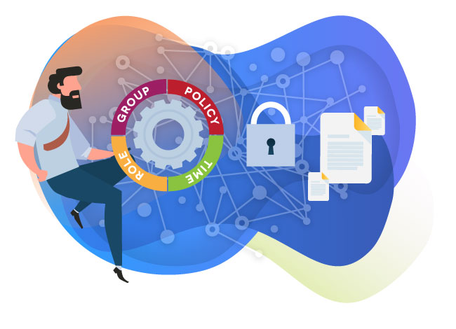
Blazegraph
Blazegraph原来仅仅是支持RDF三元组存储和SPARQL，现在已经定位为全面支持Blueprints标准的图数据库。不过，其内部实现技术仍是面向RDF三元组和SPARQL的，因而可以理解为是“基于RDF三元组库的图数据库”

Slide 52
Stardog
Stardog是一个企业级知识图谱平台，通过把数据转换成知识，使用知识图谱进行组织，对外提供查询、检索、分析服务。其主要特点为：
把关系数据库映射成虚拟图；
支持RDF图数据模型、SPARQL查询语言、属性图模型、Gremlin图遍历语言、OWL2标准、用户自定义的推理与数据分析规则、虚拟图、地理空间查询以及多种编程语言与网络接口支持；
具备全文搜索、GraphQL查询、路径查询、融合机器学习任务等功能，能够支持多种不同编程语言和web访问接口；

Slide 53
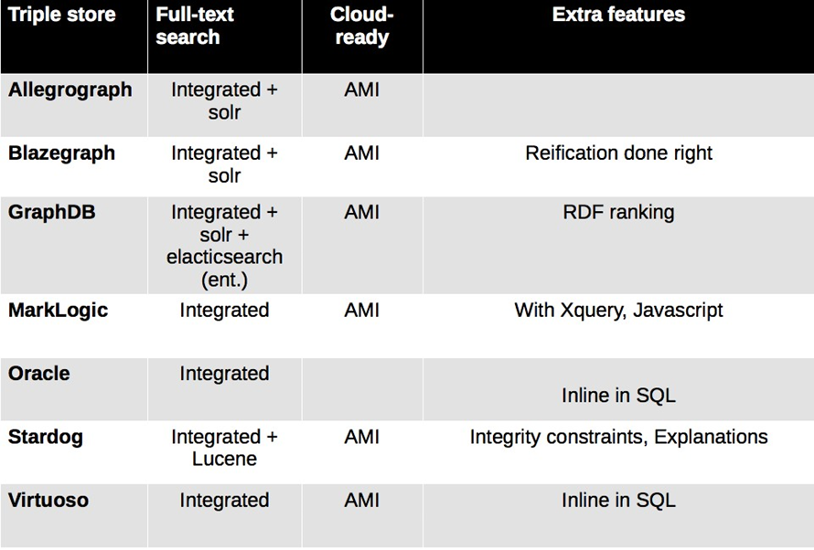
RDF三元组数据库

Slide 54
04.原生图数据库
汇报人：吴淑萍

Slide 55
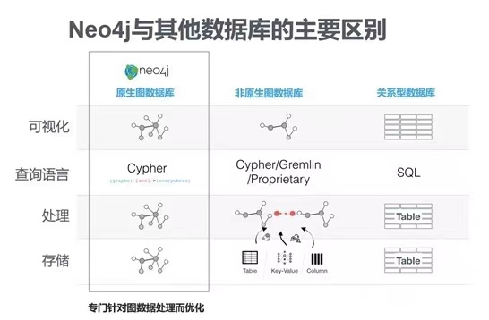
最流行的图数据库 Neo4j
原生(Native)图数据库指的是以图的方式存储、处理、查询和展现数据。原生图数据库在关系遍历和路径搜索类查询应用中有着最佳的性能。
在Neo4j中，数据对象/实体被保存为节点，它们之间的关系则以链接地址的形式也保存在物理存储中。因此，在遍历关系时，原生的Neo4j图数据库中只要找到起始节点、读取节点的邻接边就可以访问该节点的邻居；而无需像关系数据库那样需要执行昂贵的连接JOIN操作，系统开销大大减少、执行效率极大提升。这一实现技术被称作“无需索引的邻接关系遍历”(Index Free Adjacency)。

Slide 56
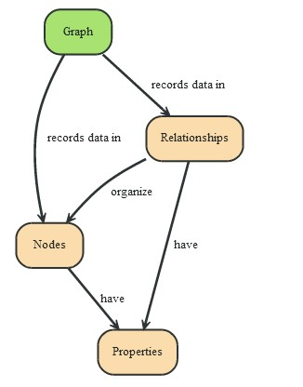
Neo4j-数据结构
在一个图中包含两种基本的数据类型：Nodes (节点) 和 Relationships (关系)。
Nodes 和 Relationships 包含 key/value形式的属性。 Nodes通过Relationships所定义的关系相连起来，形成关系型网络结构。

Slide 57
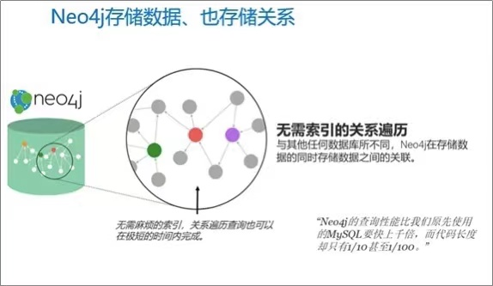
Neo4j-优点

Slide 58
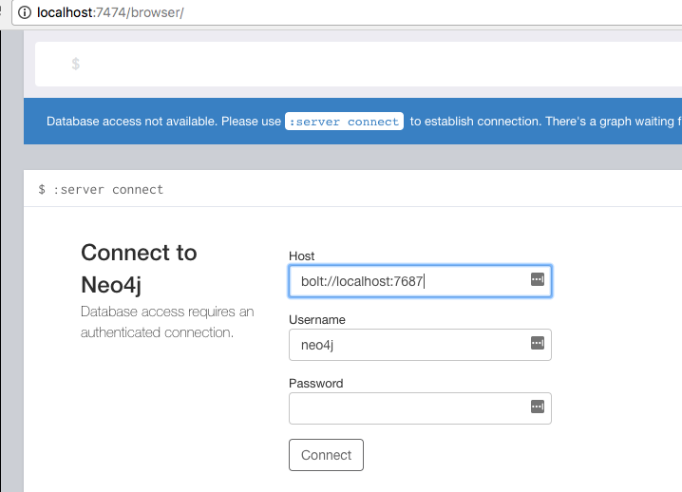
Neo4j-官方WEB前端
Host地址：
即bolt地址，指定数据
库连接服务端口
默认用户名：neo4j 密码： neo4j
点击Connect会出现修改密码界面，修改密码之后即进去管理界面
顶部输入框：
执行脚本、查询语句 下方动态显示结果
用浏览器打开
http://localhost:7474/browser/

Slide 59
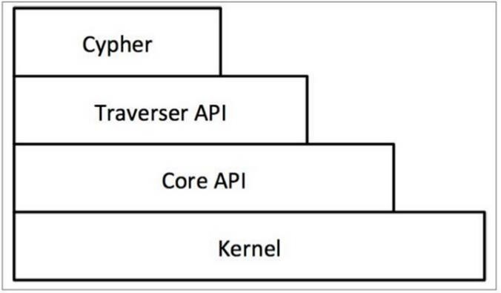
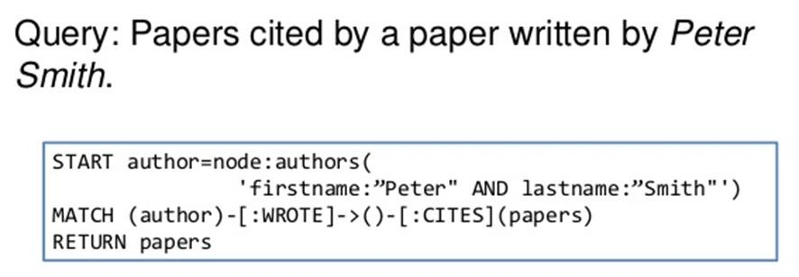
Neo4j-查询数据
□ Cypher 查询语言
Cypher是一种功能强大的图优化查询语言，可理解并利用这些存储的连接。当试图在数据中查找模式或见解时，Cypher查询通常比大量SQL、JOIN更简单、更容易编写。由于Neo4j没有表，因此无需担心JOIN。

Slide 60
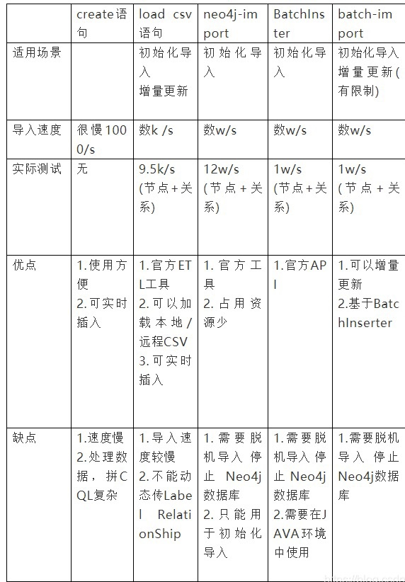
Neo4j-数据导入
Cypher CREATE语句，为每一条数据写一个CREATE
Cypher LOAD CSV 语句，将数据转成 CSV格式，通过LOAD CSV读取数据
官方提供的Java API — Batch Inserter
官方提供的 neo4j-import 工具
第三方开发者编写的 Batch Import 工具

Slide 61
分布式图数据库 JanusGraph
JanusGraph设计的目的是处理大图，单机无论是在存储和计算能力上都无法满足大图处理。JanusGraph最大的一个好处就是：可以扩展图数据的处理，能支持实时图遍历和分析查询。
因为JanusGraph是分布式的，可以自由的扩展集群节点。因此，它可以利用很大的集群，也就可以存储很大的包含数千亿个节点和边的图。由于它又支持实时、数千用户并发遍历图和分析查询图的功能。所以这两个特点是它显著的优势。

Slide 62

图数据库 OrientDB
OrientDB是一个用Java实现的开源NoSQL数据库管理系统。它是一个多模式的数据 库，支持图形、文档、键值对、对象模型和关系，也可以为图数据库的管理与记 录之间的提供连接。

Slide 63
图数据库 Cayley
Cayley图数据库是 Google 的一个开源图(Graph)数据库，其灵感来自于 Freebase 和 Google 的知识图谱背后的图数据库。它采用Go语言编写而成，运行命令简单，一般只需要3到4个命令即可。同时，它拥有RESTful API，内建查询编辑器和可视化界面，支持多种查询语言，比如JavaScript，MQL等。另外，它还能支持多种后端数据库储存，比如MySQL，MongoDB, LevelDB等，性能良好，测试覆盖率也OK，功能十分丰富且强大。

Slide 64
知识图谱数据库比较
类型 | 名称 | 许可证 | 存储方案 | 开发语言 | 特点描述
基于关系 | 3Store | 开源 | 三元组表 | C | 早期系统，三元组存储代表
 | DLDB | 研究原型 | 水平表 | Java | 早期系统，水平表存储代表
 | SW-Store | 研究原型 | 垂直划分 | C | 科研原型系统，垂直划分代表
 | Jena | 开源 | 属性表 | Java | 主流语义Web框架与数据库
 | Oracle12c | 商业 | 关系存储 | java | 支持RDF的主流商业数据库
RDF三元组库 | RDF4J | 开源 | SAIL API | Java | 主流语义Web框架与数据库
 | RDF-3X | 开源 | 六重索引 | C++ | 科研原型系统，六重索引代表
 | gStore | 开源 | VS树 | C++ | 科研原型系统，原生图存储
 | Virtuoso | 商业 | 多模型混合 | C/C++ | 语义Web项目常用RDF数据库
 | Blazegraph | 商业 | 三元组索引 | Java | 基于RDF三元组库的图数据库
图数据库 | Neo4j | 开源/商业 | 原生图存储 | Java | 最流行的图数据库
 | JanusGraph | 开源 | 分布式存储 | Java | 分布式图数据库
 | OrientDB | 商业 | 原生图存储 | Java | 支持多模型数据管理
 | Cayley | 开源 | 外部存储 | Go | 轻量级开源图数据库

Slide 65
05.知识存储关键技术
汇报人：黄检宝

Slide 66
Neo4j简介
Neo4j是一个开源的NoSQL图形数据库，2003年开始开发，使用scala和java语言，2007年开始发布。
是世界上最先进的图数据库之一，提供原生的图数据库存储，检索和处理；
采用属性图模型（Property graph model), 极大的完善和丰富图数据模型；
专属查询语言Cypher, 直观高效
官网： https://neo4j.com/

Slide 67
Neo4j的优点
这是很容易以表示连接数据。
它不需要复杂的连接来获取连接/相关的数据，因为它是非常方便地检索它的相邻节点或关系的细节没有加入或索引。
它表示半结构化数据变得非常容易。
Neo4j的CQL查询语言命令在人性化的可读格式，非常简单易学。
它使用简单，功能强大的数据模型。
这是很容易和更快的检索更多的数据/遍历/导航。

Slide 68

Neo4j对比非原生图数据库
为什么Neo4j查询效率远高于非原生图数据库？
图3-36给出了一个全局索引的示例，一般用 B+树实现，如查找“张三”认识的人，需要 O(logn)的代价，其中n为节点总数。
“谁认识张三”的查找代价是多少？
O(nlogn)

Slide 69

Neo4j对比非原生图数据库
实现真正的“无索引邻接”特性
属性图是由 顶点（Vertex），边（Edge），标签（Lable），关系类型 还有属性（Property）组成的有向图。
图3-37给出的是将“认识”关系作为双向可导航边进行存储的逻辑图，在其中查找“张三”认识的人，只需沿着张三的“认识”出边导航；查找认识“张三”的人，只需沿着张三的“认识”入边导航；显然，这两种操作的代价均为O(1)，即与图数据的规模无关。
一等公民：数据库中最基本、最核心的概念，如关系数据库中的“关系”
Neo4j 实现节点和边快速定位的关键是“定长记录”的存储方案。

Slide 70

Neo4j物理存储结构
9字节
存储在文件neostore.nodestore.db中
33字节
存储在文件neostore.relationshipstore.db中
定长记录？
在 Neo4j数据库中，属性图的不同部分是被分开存储在不同文件中的。正是这种将图结构与图上属性分开存储的策略，使得 Neo4j 具有高效率的图遍历操作。
Notes:
例如，一个节点记录长度是9字节，如果要查找id为99的节点记录所在位置（id从0开始），则可直接到节点存储文件第891个字节处访问（存储文件从第0个字节开始）。

Slide 71

Neo4j物理存储
Neo4j中各种存储文件之间是如何交互？
例如，由节点1导航到节点4的过程为：
（1）由节点1知道其第1条边为边7；
（2）在边文件中通过定长记录计算出边7的存储地址；
（3）由边7通过双向链表找到边8；
（4）由边8获得其中的终止节点id（secondNode），即节点4；
（5）在节点文件中通过定长记录计算出节点4的存储地址。
每个边记录实际上维护着两个双向链表（起始节点和终止结点）
Notes:
查看1结点存储的关系id，依次链接

Slide 72
知识图谱数据库的索引
索引：索引是对数据库表中一列或多列的值进行排序的一种结构，使用索引可快速访问数据库表中的特定信息。
图数据的索引：
一种是对节点或边上属性数据的索引，可使用B+树来实现。
一种是对图结构的索引，仍是业界没有达成共识的、开放的研究问题。
属性数据的索引，Neo4j索引的定义通过Cypher语句完成：
CREATE INDEX ON : 程序员（姓名）
在一般情况下，在查询中没有必要指定需要使用的索引，查询优化器会自动选择要用到的索引：
MATCH( p : 程序员{姓名:’张三’})
RETURN p
删除索引的语句为：DROP INDEX ON :程序员(姓名)

Slide 73

知识图谱数据库的索引
GraphGrep, len <= k
图结构索引是为图数据中的点边结构信息建立索引的方法。利用图结构索引可以对图查询中的结构信息进行快速匹配，从而大幅削减查询搜索空间。大体上，图结构索引分为“基于路径的”和“基于子图的”两种。
基于路径的索引：索引的关键字可以是组成路径的节点或边上属 性值或标签的序列。
基于子图的索引：基于子图的索引可以看作是基于路径索引的一般化形式，是将图数据中的某些子图结构信息作为关键字，将该子图的实例数据作为值而构建的索引结构。
gIndex？ 频繁子图？

Slide 74
06.开源工具实践
汇报人：马舒畅

Slide 75

开源数据库-Apache Jena
一个免费开源的支持构建语义网络和数据链接应用的Java框架
由惠普实验室开发
支持内存和永久存储
功能：RDF数据管理、RDFS和OWL本体管理、SPARQL查询处理

Slide 76
Apache Jena技术架构
支持的底层存储类型：基于内存的存储、基于关系数据库的SDB存储、基于原生三元组的TDB存储和用户定制的存储。
推理API为上层提供本体推理服务， 可以使用Jena内置基于规则的推理机进行RDFS和OWL本体上的推理 任务，或者选择通过接口调用第三方外部推理机。
最上面有一个 Fuseki模块，它相当于一个服务器端，就是在它提供的端口上进行SPARQL查询等一系列操作。

Slide 77

Jena 和 Fuseki安装与SPARQL查询
数据来源：从GitHub上下载的RDF类型数据 D:\DouBan-KGQA-data\rdf\douban_kgqa.nt
1、下载Apache Jena和Apache Jena Fuseki
Jena官网：http://jena.apache.org/download/index.cgi

Slide 78


Jena 和 Fuseki安装与SPARQL查询
2、配置环境变量
3、RDF2TDB
tdbloader.bat –loc=D:\DouBan-KGQA-data\tdb D:\DouBan-KGQA-data\rdf\douban_kgqa.nt
--loc指定tdb存储的位置，生成的RDF数据地址，由Mysql数据转换得到的RDF数据

Slide 79

Jena 和 Fuseki安装与SPARQL查询
4、Fuseki配置
进入fuseki目录下，运行命令：
fuseki-server --loc=D:\DouBan-KGQA-data\tdb /douban_kgqa
--loc的参数是上一步TDB数据库的路径 douban_kgqa是显示的数据库名

Slide 80



Jena 和 Fuseki安装与SPARQL查询
①在浏览器输入http://localhost:3030
显示数据库名douban_kgqa
②进行查询：查找所有三元组，上限为25条

Slide 81

Jena 和 Fuseki安装与SPARQL查询
5、输入以下sparql命令，添加记录

Slide 82


Jena 和 Fuseki安装与SPARQL查询
6、查询：找到所有类别为animal的实体

Slide 83
总结

Slide 84
总结
1、知识图谱数据库的基本知识:介绍了RDF图和属性图两种数据模型；介绍了SPARQL、Cypher和Gremlin三种语言。
2、基于关系数据库的存储方案：介绍了三元组表、水平表、属性表、垂直划分、六重索引、DB2RDF六种知识图谱存储结构。
3、面向RDF的三元组数据库：介绍了几种主要的开源和商业RDF三元组数据库。
4、原生图数据库：介绍了当前最流行的图数据库Neo4j以及分布式图数据库JanusGraph，OrientDB、Cayley图数据库。
5、知识存储关键技术：以Neo4j为例，介绍原生图数据库的存储方式；介绍了图数据库的索引方式。
6、开源工具实践：主要介绍了开源工具apache jena以及具体的实践案例

Slide 85
上海大学
Shanghai University
感谢您的收看 恳请批评指导

